Slide 1

Мы этой памяти верны
(виртуальный обзор литературы из фонда библиотеки ко Дню Независимости Республики Беларусь)

Slide 2
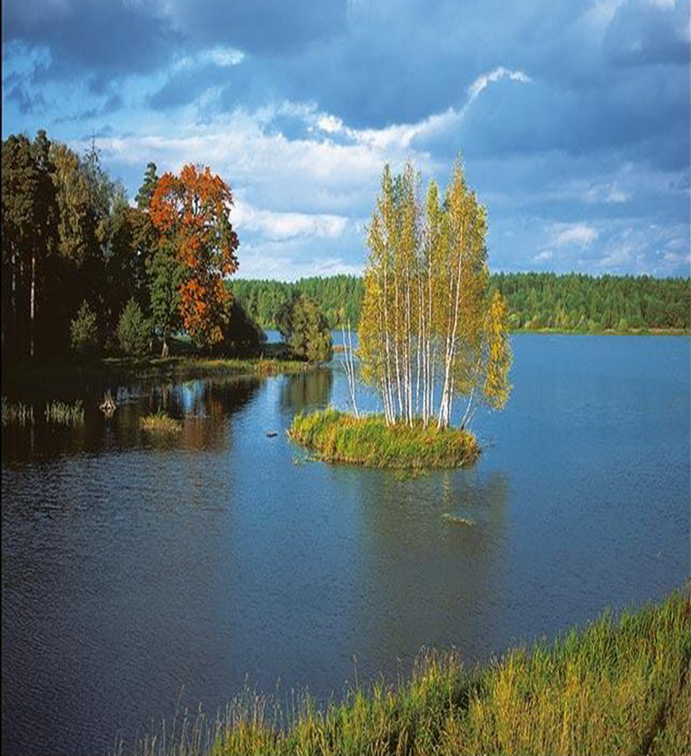
“Кожны з нас – дзе б ён ні быў – скажа пра сябе з гордасцю і пашанай да свайго народа: я – беларус!”.
Міхась Лынькоў.

Slide 3
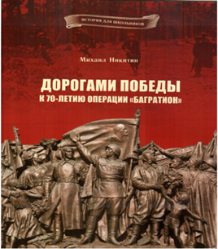
Никитин, М.Г. Дорогами Победы. К 70-летию операции «Багратион»/ М.Г.Никитин.- Минск: Беларус. Энцыкл.імя П.Броўкі, 2014.- 48 с.: ил.- (История для школьников).
Книга рассказывает о Белорусской наступательной операции 1944 года под кодовым названием «Багратион».

Slide 4

Дубровский, Н.В. Бессмертие подвига: документальная повесть/Н.В.Дубровский.- Минск: Нар. асвета, 2013.- 159 с.: ил.
Читатель узнает немало интересных фактов о подготовке и осуществлении операции «Возмездие», в результате которой в сентябре 1943 года был уничтожен наместник Гитлера в Белоруссии гауляйтер В.Кубе.

Slide 5

Ліпскі, У.С. Вайна праклятая: аповесці/У.С.Ліпскі.- Мінск: Звязда, 2015.- 184 с.: іл.
Вядомы пісьменнік, лаўрэат Дзяржаўнай прэміі Беларусі У.Ліпскі прапануе чытачам свае аповесці пра людзей, якіх балюча параніла вайна.
«Крутыя вёрсты» – пра мужную палачанку Зіну Тусналобаву-Марчанку, якая вярнулася з вайны без рук і ног.
«Пралескі ў небе» – пра рускага лётчыка Сашу Мамкіна, які ратаваў беларускіх дзяцей сірот і згарэў у небе жывым факелам.

Slide 6
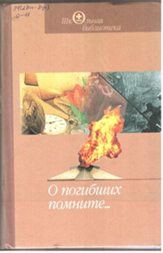
О погибших помните…: сборник произведений российских писателей / сост. З.И.Подлипская.- Минск: Белорус. Энцикл. имени П.Бровки, 2009.- 712 с.- (Школьная библиотека).
В сборник включены произведения известных российских писателей Г.Бакланова “Пядь земли”, Ю.Бондарева “Горячий снег”, Б.Васильева “А зори здесь тихие…”

Slide 7

Быкаў, В.У. Салдацкі лёс: аповесці, апавяданні/ В.У.Быкаў.- Мінск: Мастацкая літаратура, 2014.- 304 с.: іл.
У кнігу увайшлі аповесці і апавяданні, якія паказваюць нялёгкі салдацкі лёс у гады Вялікай Айчыннай вайны.
Вайна наклала глыбокі адбітак на творчасць В. Быкава, які прыйшоў у літаратуру з палымяным жаданнем расказаць пра жахі яе ад імя цэлага пакалення, ад імя тых дзевяноста сямі працэнтаў сваіх равеснікаў, якія загінулі, не вярнуліся з крывавых палеткаў вайны.

Slide 8
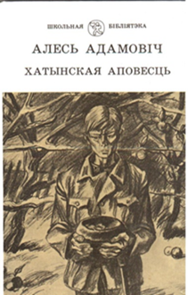
Адамовіч, А.М. Хатынская аповесць. Публіцыстыка / А.М.Адамовіч.- Мн.: Мастацкая літаратура, 1980.- 237 с.: іл. Аўтар назваў сваю аповесць “Хатынскай”, бо сама назва беларускай вёскі, дзе ў 60-я гады быў пабудаваны мемарыяльны комплекс, стала сімвалам трагедыі беларускага народа ў час вайны. Твор А.А.дамовіча складаецца з некалькіх канцэнтрычных кругоў, якія паступова набліжаюць чытача да абпальваючага болю людзей, што нясуць у сваёй душы цяжар успамінаў пра самы жахлівы момант у іх жыцці.

Slide 9

Казько, В.А. Суд у Слабадзе: аповесць/ В.А.Казько.- Мінск: Маст. літ., 2013.- 183 с.- (Школьная бібліятэка).
Аповесць прысвечана тэме апаленага вайной маленства. У аснове твора ляжаць сапраўдныя падзеі – судовыя працэсы над здраднікамі Радзімы ў час Вялікай Айчыннай вайны.

Slide 10
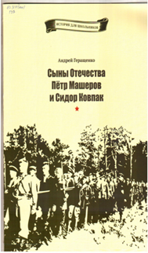
Геращенко, А.Е. Сыны Отечества Пётр Машеров и Сидор Ковпак/ А.Е.Геращенко.- Минск: Беларус. Энцыкл. імя П.Броўкі, 2013.- 20 с.: ил.-(История для школьников).
В книге рассказывается о мужестве и подвигах прославленных партизанских командиров Петре Машерове и Сидоре Ковпаке.

Slide 11

Сульянов, А.К. Посеешь ветер…: документальная повесть/ А.К.Сульянов.- Минск: Мастацкая літаратура, 2014.- 255 с.
Автор показывает панораму Великой Отечественной войны, начиная с ее первого дня до полного освобождения Белоруссии от немецко-фашистских захватчиков.

Slide 12

Чергинец, Н.И. Операция «Кровь» :роман/ Н.И.Чергинец.- Минск: Маст. літ,2015.- 367 с.
Роман известного белорусского писателя Николая Чергинца «Операция «Кровь» написан на документальной основе – фактах ужасных преступлений немецких оккупантов в Беларуси во время Великой Отечественной войны.

Slide 13

Всем смертям назло…: повести и рассказы / сост. М.Зеленкова.- Мн.: Юнацтва, 1988.- 432 с.: ил.- (Школьная библиотека).
В книгу вошли повести Э.Казакевича “Звезда”, Г.Бакланова “Навеки - девятнадцатилетние”, В.Титова “Всем смертям назло…” и рассказы Л.Соболева, В.Кожевникова.

Slide 14
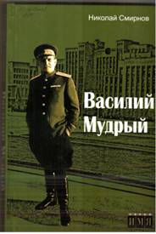
Смирнов, Н.И. Василий Мудрый/ Н.И.Смирнов.- Минск: Беларусь, 2009.- 335 с.: ил (Серия «Имя»).
Книга посвящена легендарной жизни и борьбе одного из наиболее выдающихся партизанских руководителей Беларуси в годы Великой Отечественной войны, командира Пинского партизанского соединения Героя Советского Союза генерал-майора В.З.Коржа.

Slide 15
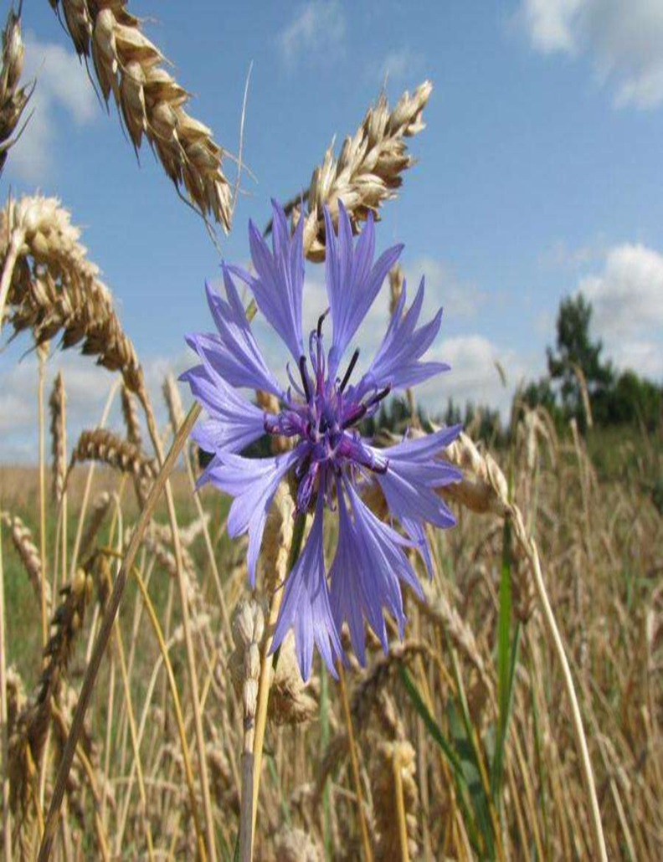
Святая
Васильковая страна.
Ты – песня
Аистиная, живая:
Любовь, надежда.
Вера и весна!
Григорий Соколовский.

